Slide 1
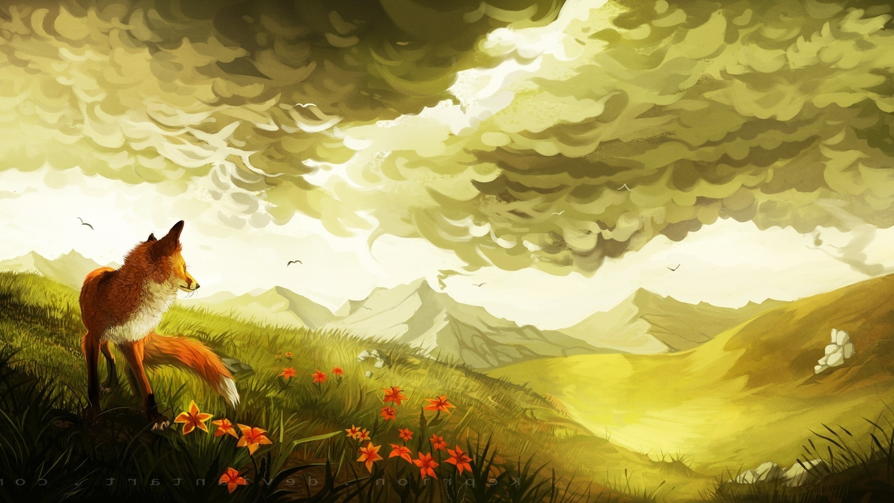
網頁設計期末報告
狐狸的神秘傳説
資工一 409410069
吳埕頡

Slide 2
動機：
本身對鬼怪靈異傳説之類的課題感興趣，想做個小游戲來講解關於他們的故事。
由於其中關於狐狸的傳説課題瞭解較清楚，所以以此作爲游戲内容的主題。
目的：
玩家在游戲中一邊跟隨故事的劇情去探索關於狐狸的民間傳説和奇事。

Slide 3
玩家游戲人物資料頁面
呈現游戲故事内容頁面
狐狸民間傳説解說頁面
游戲主頁面
網頁設計主結構：
游戲存檔頁面
關於游戲資料頁面

Slide 4
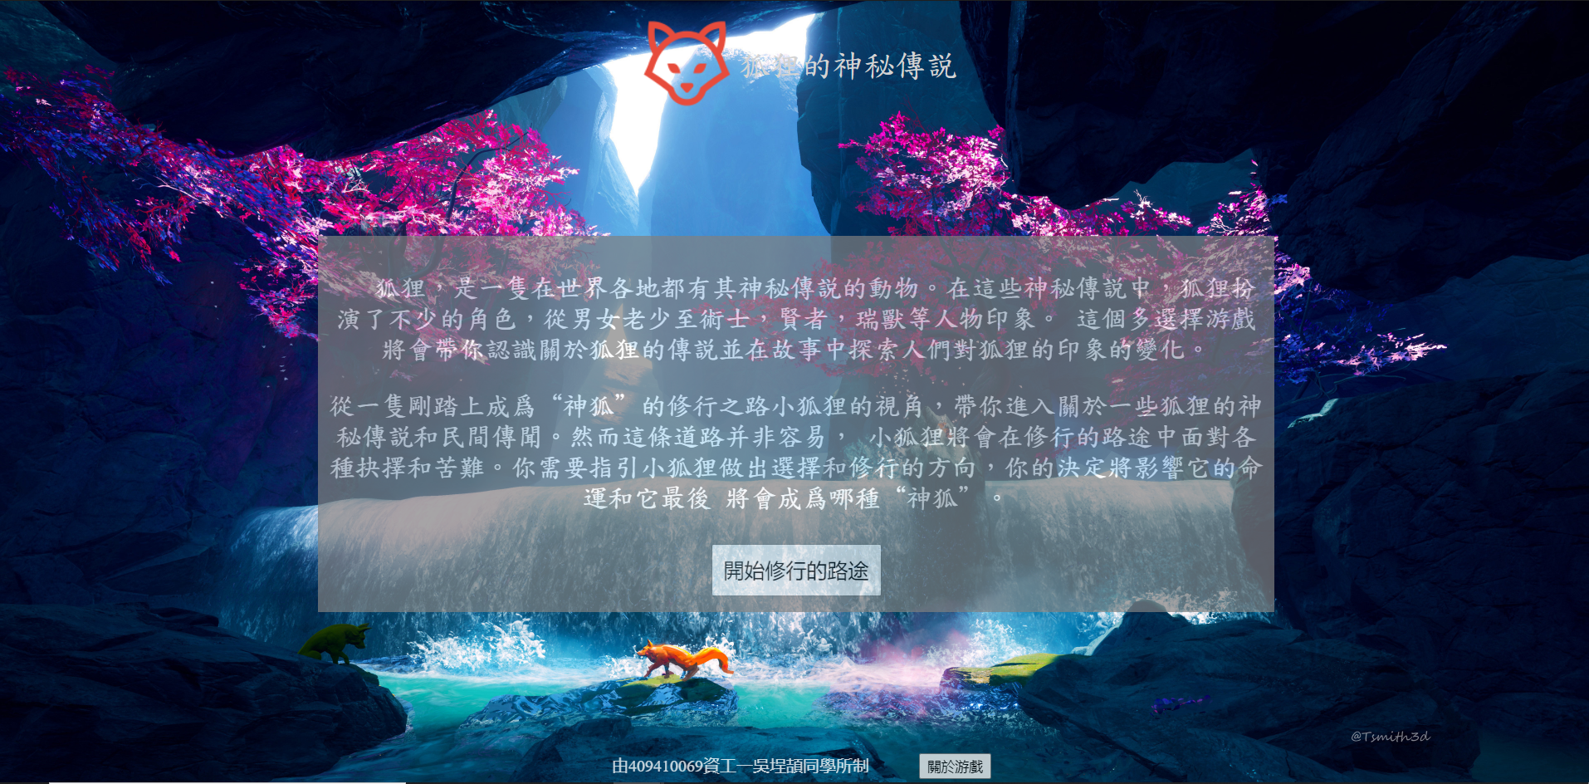
游戲主頁面

Slide 5
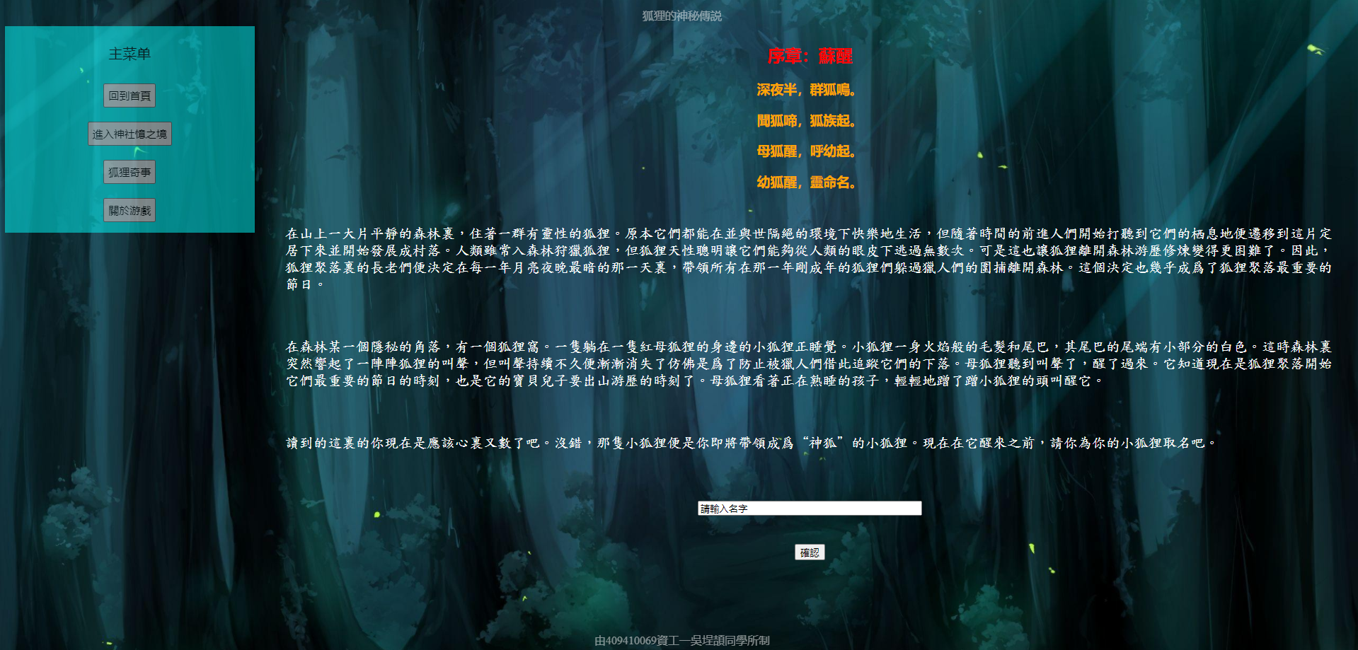
呈現游戲故事内容頁面

Slide 6
游戲故事内容走向和選擇圖：
QTA 1
Good End (3)
Choice 1
Choice 3
QTA 2
Good End (1)
TIME UP
Bad End (1)
QTA 1
Bad End (2)
Choice 3
QTA 2
Good End (2)
TIME UP
Bad End (1)
-5hp,+5mp
Good End (3)
QTA 1
v
Choice 0
Choice 2
Choice 3
Choice 3
QTA 2
Good End (1)
-5hp
v
Good End (2)
Choice 2.1
TIME UP
QTA 1
Good End (4)
Choice 3
Choice 3
QTA 2
Good End (1)
Choice 2.2
TIME UP
Good End (5)
Choice 2.3.1
+10mp
QTA 1
Good End (3)
Choice 2.3
Choice 2.3.2
Friend=1
Choice 3
QTA 2
Good End (1)
Friend=0
TIME UP
Bad End (1)
Choice 2.3.3

Slide 7
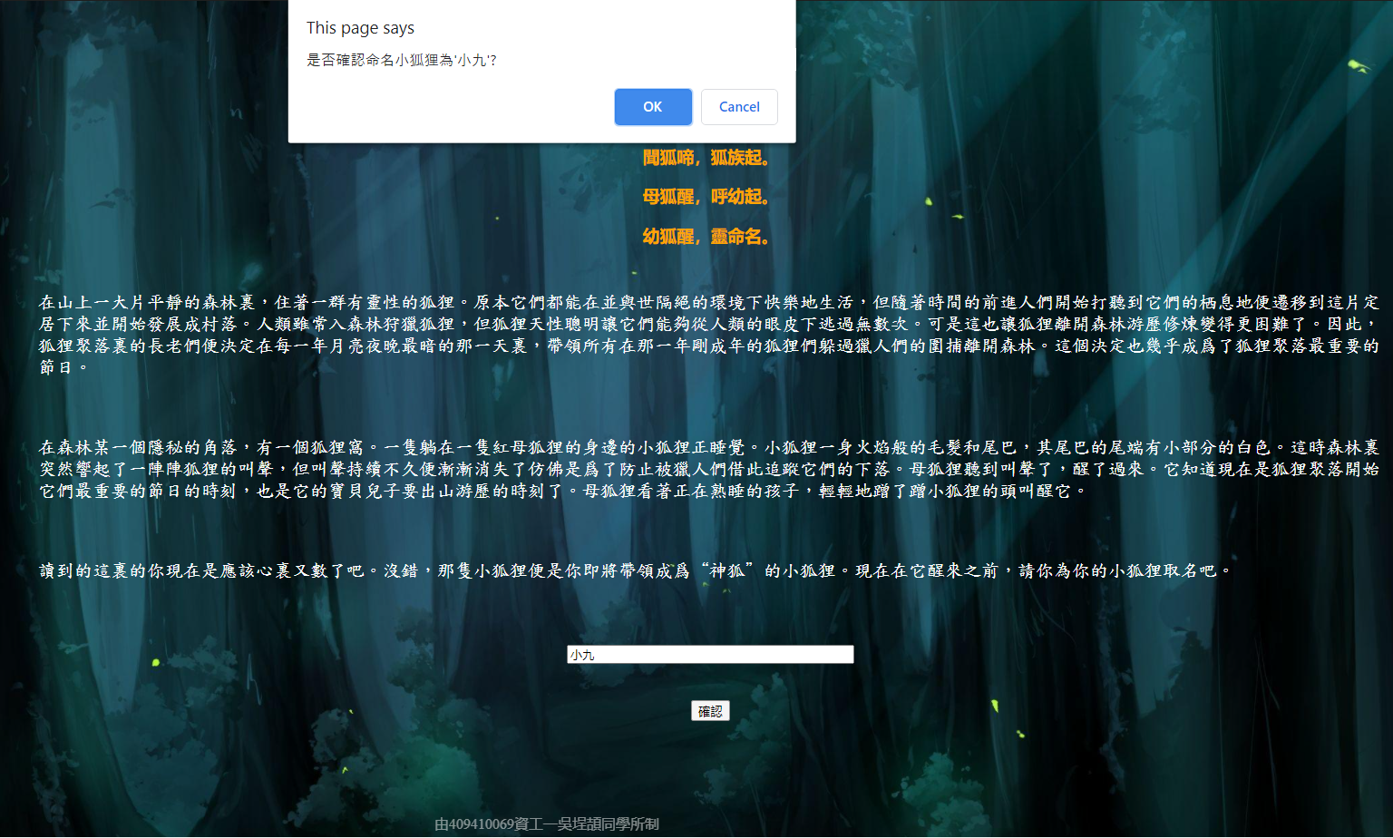
設定游戲人物名字

Slide 8
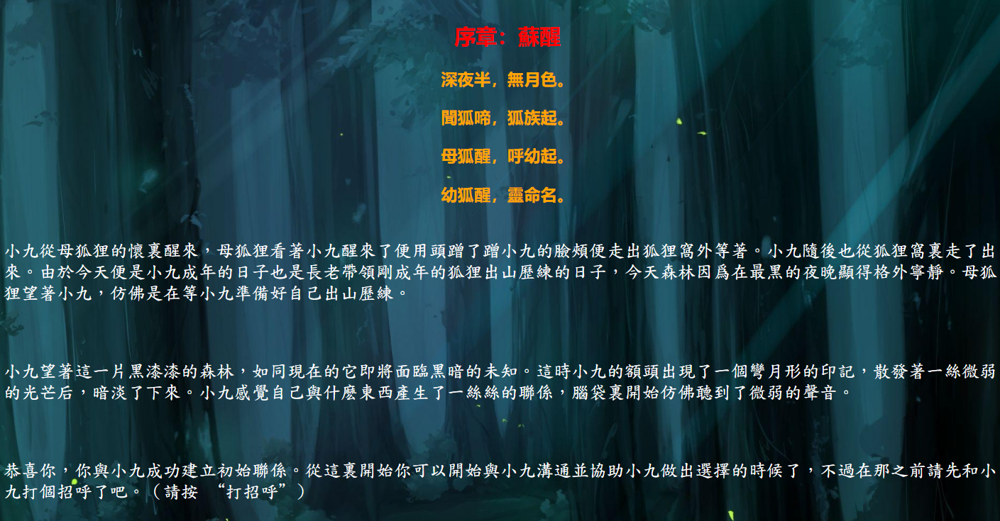
設定游戲人物名字

Slide 9
導覽頁：

Slide 10
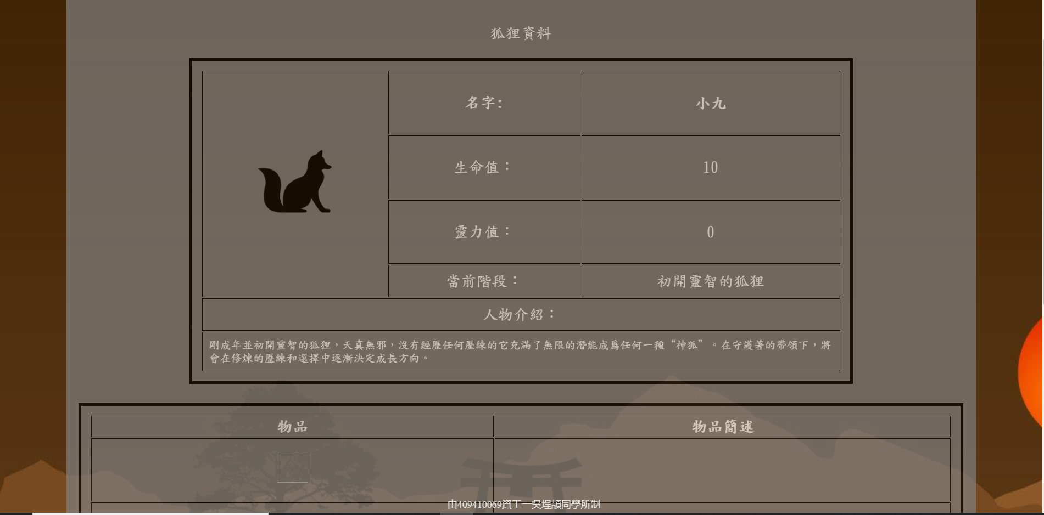
玩家游戲人物資料頁面

Slide 11
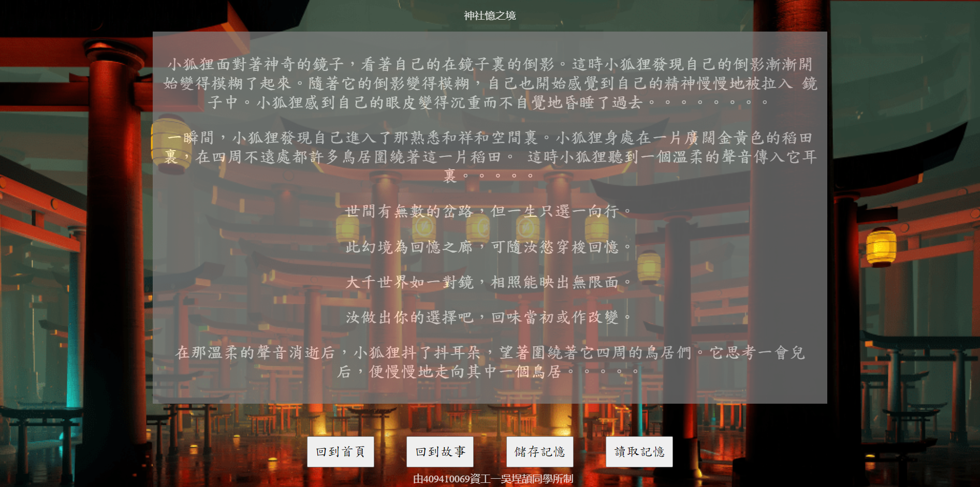
游戲存檔頁面

Slide 12
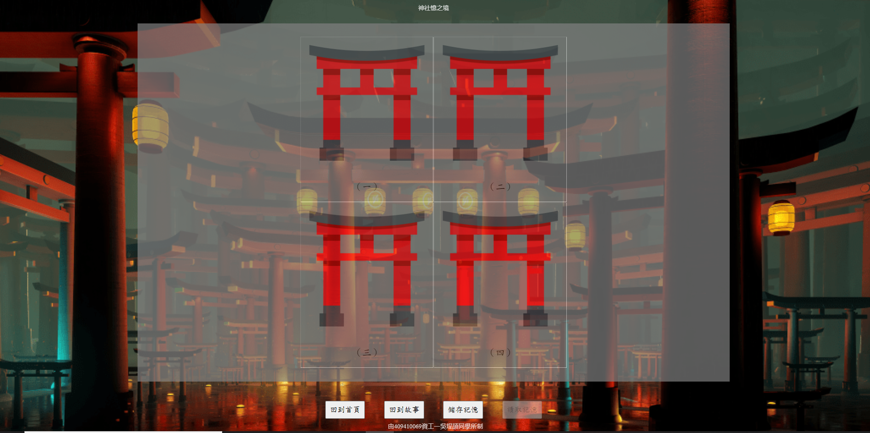
游戲存檔頁面

Slide 13
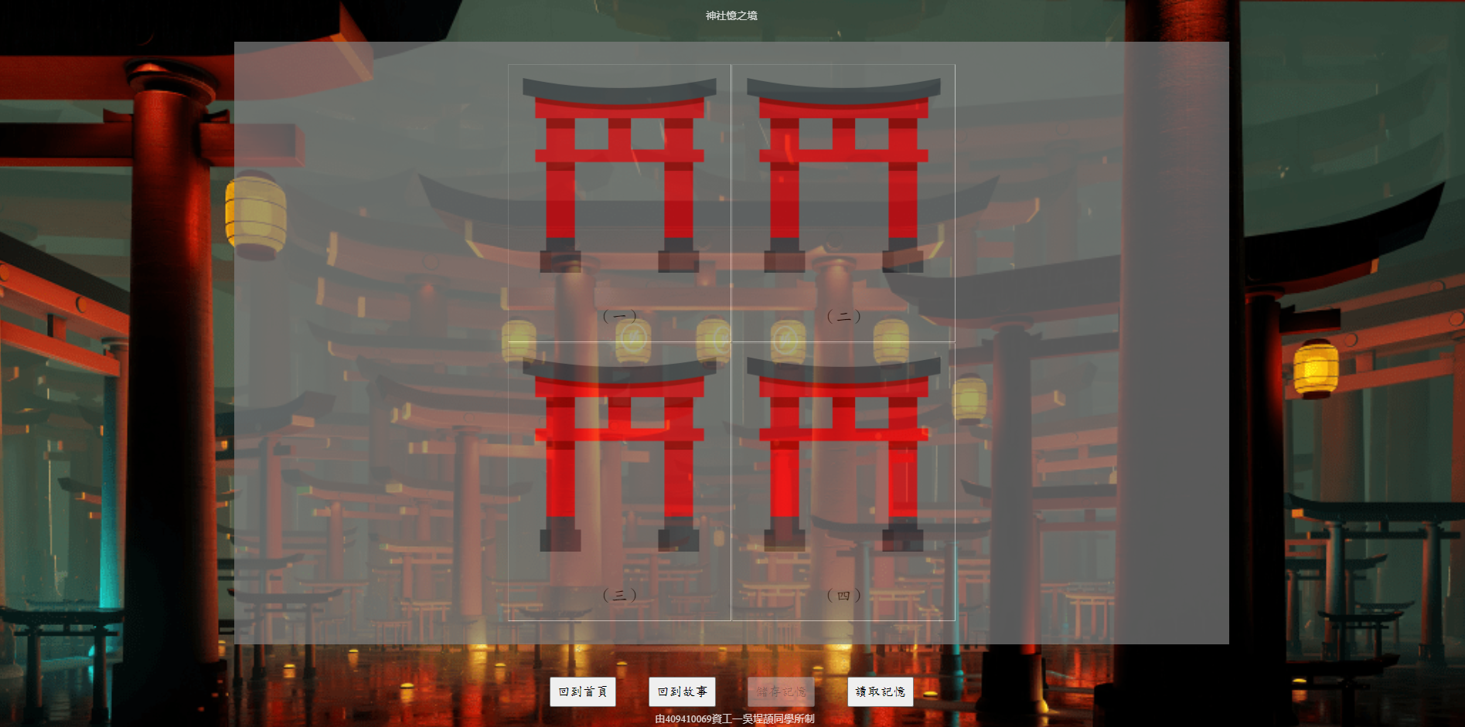
游戲存檔頁面

Slide 14
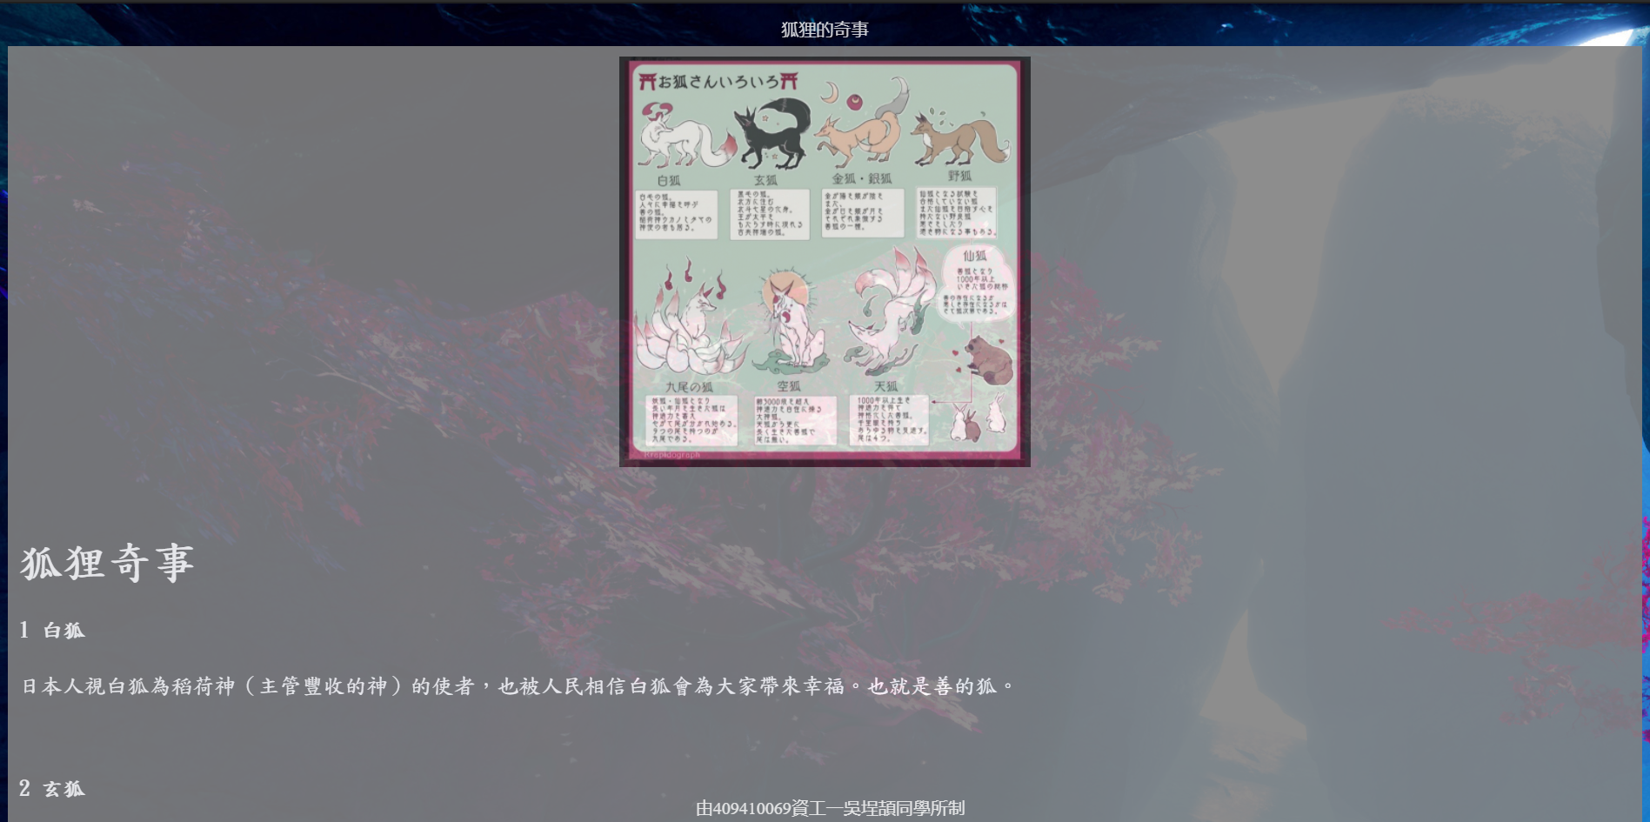
狐狸民間傳説解說頁面

Slide 15
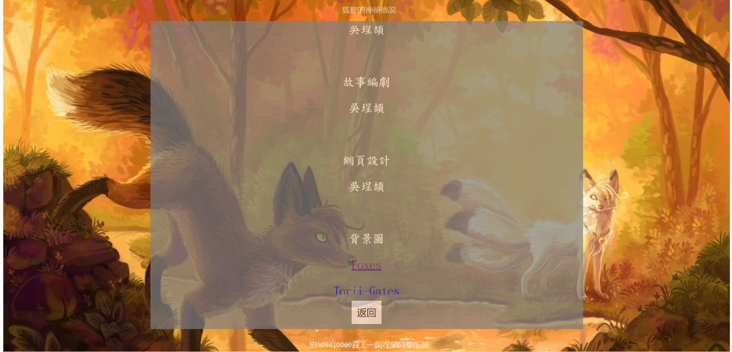
關於游戲資料頁面

Slide 16
謝謝耐心聆聽！

